Slide 1
背景：
当前openEuler社区代码合入机制为：提交软件包修改pr后，进行针对该软件包的规范检查，编译及安装检查，软件包变更检查，但其对其他包的影响范围不感知，常常出现修改合入到mainline工程之后才发现其影响一系列软件包编译或安装失败，然后需要投入人力去定位问题和解决问题。
为解决该问题，将问题拦截在pr合入之前，提高mainlin工程的稳定性和高可用性，在门禁检查中添加其影响范围的检查，并通过机制确保范围内软件包全部编译和安装成功之后再进行pr合入。

Slide 2
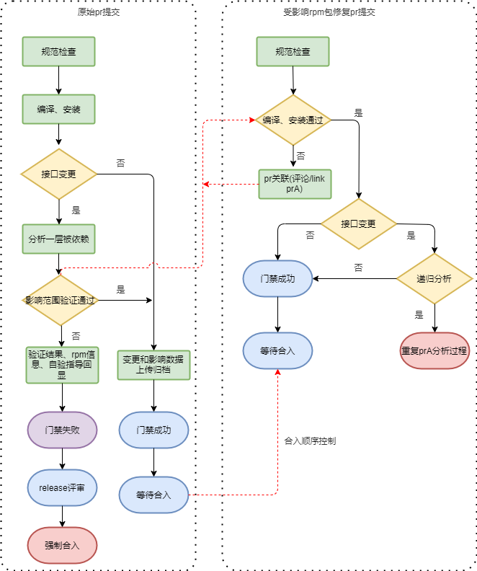
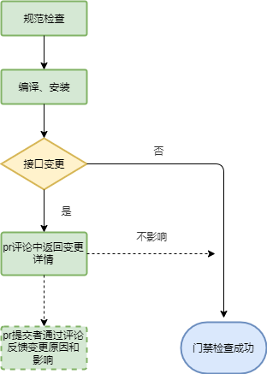
门禁-软件包变更影响分析

Slide 3
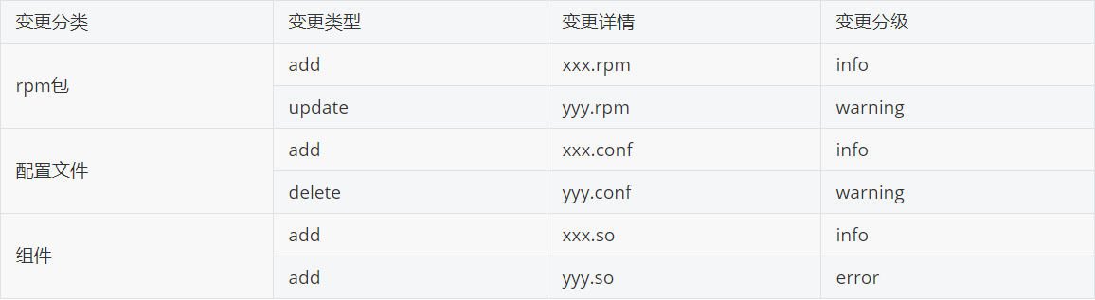
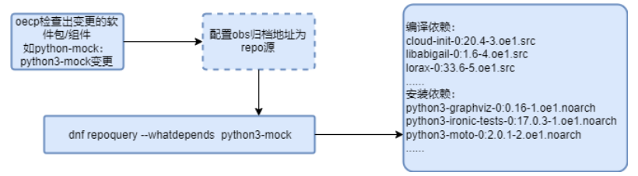
关键节点分析
1、接口变更检查
使用oecp进行软件包变更检查，对具体变更内容进行分析分级，标识哪些变更可忽略，哪些变更可能会影响到其他软件包。对可能会影响到其他软件包的变更进行下面进一步处理。
2、被依赖分析
通过oecp检查结果得出变更的组件/软件包（按照精度 接口>组件（库）>rpm包输出被依赖信息）
被依赖数据统计（mainline）：
小于15个：3945
15-50个： 206
50-100个： 45
大于100个：48
针对被依赖数量较多的软件包采用随机选取N个的方法进行验证。

Slide 4
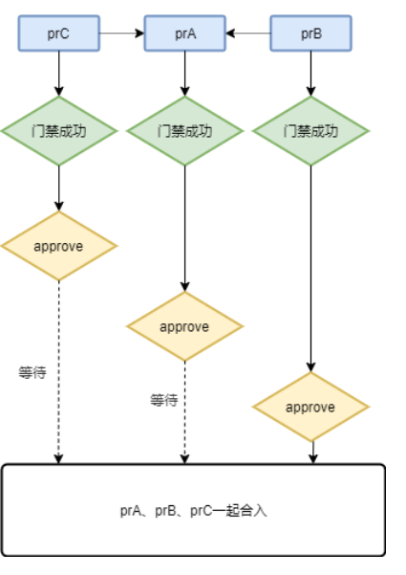
关键节点分析
3、影响范围验证
编译流程从本地编译变更为OBS工程编译。
安装验证流程不变，仍在门禁环境中进行安装验证，从单包安装变成多包安装
4、pr合入机制
当关联的所有pr都门禁成功后，各自软件包maintainer可以先行评论/lgtm和/approve,若此时还有与其关联的pr没有评论/approve，那么将等待，直至最后一个关联的pr评论了/approve，所有pr将一起合入。
旧编译流程
新编译流程
osc clone
api拉取到仓库私人工程
_service修改
被影响rpm拉取到私人工程
osc build单包编译
OBS工程并行编译
判断编译命令获取结果
api查询工程和rpm包状态获取结果

Slide 5
可感知关键变更点识别：
变更点 | 变更原因 | 时间预估
门禁时间变长 | 软件包依赖分析 | 秒级
 | 影响范围内软件包编译、安装 | 分钟级-1小时内
需要手动关联pr | 变更影响修复pr可能会依赖导致变更的pr | 秒级
门禁合入机制改变 | 关联pr需要等待最后一个pr评论approve | 人为决定
 | 门禁失败强制合入需要至少两个maintainer或者TC成员approve | 人为决定
私人工程测试数据：
Rpm名称 | 被依赖数 | 拉取时间(s) | 编译时间(s) | 总时间(s) | 当前单包编译时间(s)
xstream | 7 | 11 | 372 | 383 | 840
perl-URI | 12 | 35 | 443 | 475 | 290
groff | 17 | 22 | 1160 | 1182 | 494
gmp | 20 | 18 | 1098 | 1116 | 431

Slide 6
遗留问题：

